Slide 1
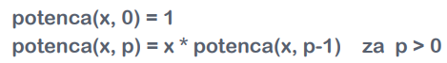
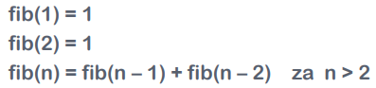
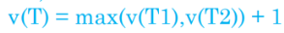
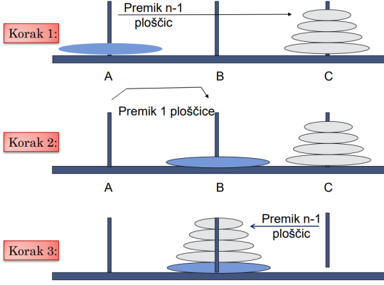
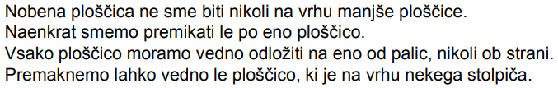
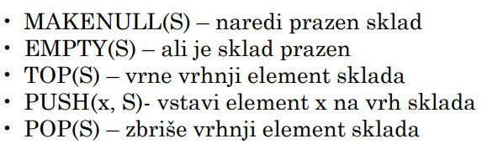
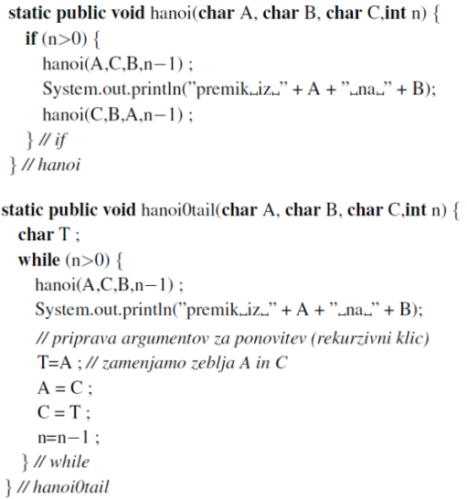
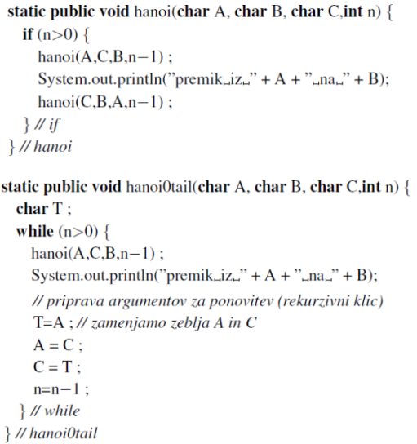
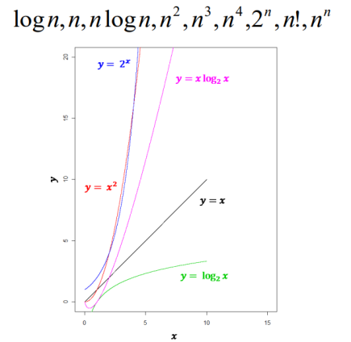
ALGORITMI IN PODATKOVNE STRUKTURE
REKURZIJA
OSNOVNE INFORMACIJE:
ponavljanje lahko izvajamo z iteracijo ali pa rekurzijo
iteracija: zanke
rekurzija: program kliče samega sebe
PRIMER: izračun fakultete
rekurzivna spremenljivka: n
robni pogoj: n = 0
splošni primer: !n = n ∙ (n - 1)!
PRIMER: potenciranje števila
PRIMER: maksimalno število
rekurzivna spremenljivka: n
robni pogoj: n = 1
splošni primer:
PRIMER:
višina binarnega drevesa
rekurzivna spremenljivka: koren
robni pogoj: koren je null
ko koren null vrnemo 0
splošni pogoj:
PRIMER: Fibonacci
PRIMER: izračun izraza
vzamemo binarno izrazno drevo
rekurzivna spremenljivka: koren
robni pogoj: list število vrnemo
PRIMER: Hanojski stolpi
vse diske postavimo iz a na b palico
rekurzivna spremenljivka: število diskov na a
robni primer: a ima 0 diskov
splošni: najprej vse na c in potem na b
sklad in rekurzija
dodajamo na vrh
brišemo iz vrha
Kaj ima to z rekurzijo dude?
pomnilniško rekurzija bolj zahtevna
shranjujemo na skladu
potrebna velikost sklada je globina
rekurzivna koda krajša
PRIMER: premutacije n
n je rekurzivna spremenljivka
vsako število postavim na konec in permutiramo ostalih n – 1 števil
robni pogoj je n = 0
na sklad spravimo n, lokalno spremenljivko i, adress
vsako repno rekurzijo lahko zamenjamo z iterativno zanko !
REPNA REKURZIJA:
rekurzija se pojavi na koncu metode
ko se izvajanje rekurzije konča se konča tudi izvajanje procedure
iteracija: samo cela od začetka
vsako rekurzijo lahko spremenimo v iteracijo s skladom !
na sklad in general spravimo argumente , lokalne spremenljivke in naslov za nadaljevanje
počnemo samo če lahko algoritem optimiziramo boljše kot prevajalnik
prevedba repne rekurzije na iteracijo
ČASOVNA KOMPLEKSNOST
OSNOVNI POJMI:
asimptotična zgornja meja Ο
spodnja meja Ω
stroga meja θ
to po navadi naredijo boljši prevajalniki
zgornja meja časovne kompleksnosti:
pri dovolj velikem n je kompleksnost našega
programa navzgor omejena s funkcijo g(n) in c je poljubna konstanta

Slide 2
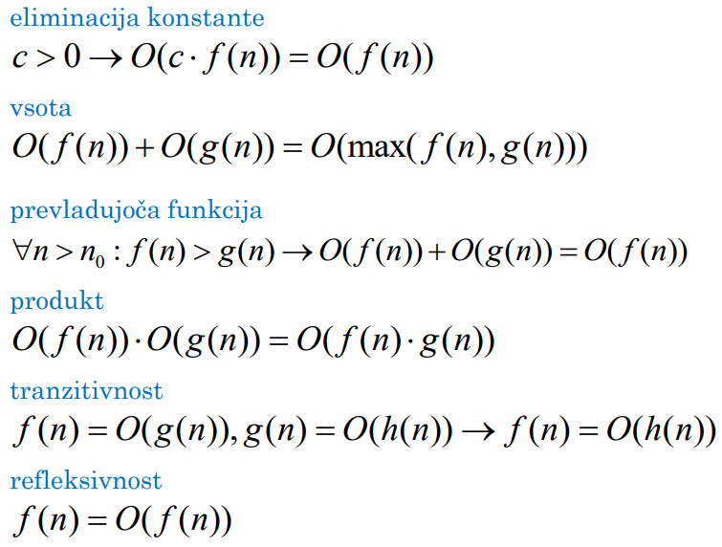
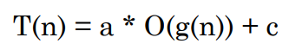
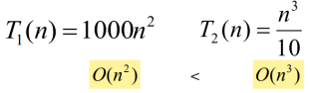
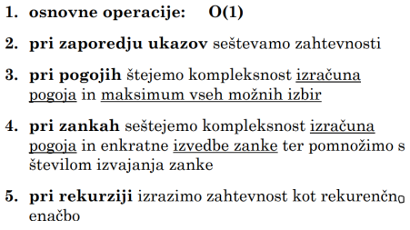
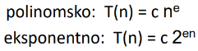
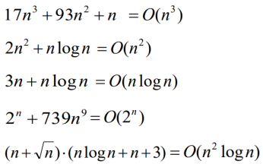
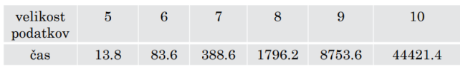
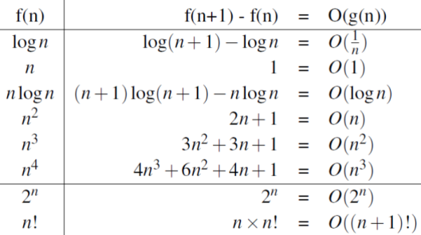
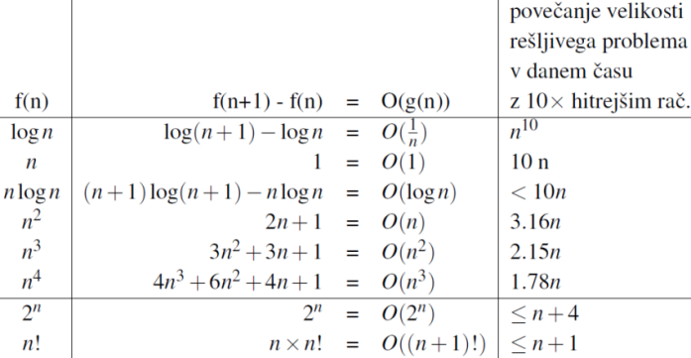
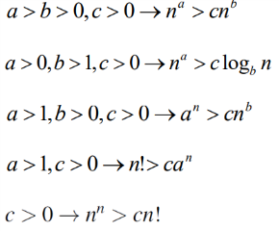
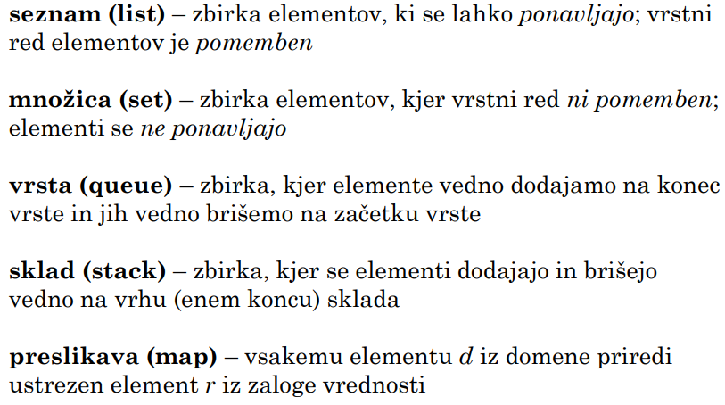
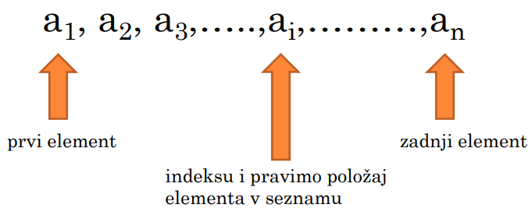
računanje zgornje meje
Ocena dejanskega časa izvajanja?
pri oceni velikostnega reda časovne zahtevnosti zanemarimo vse člene nižjega reda kot tudi vse konstante ki lahko v realnosti zelo spremenijo stanje
predpostavimo neko odvisnost med oceno in dejanskim časom izvajanja
predpostavimo neko odvisnost med oceno in dejanskim časom izvajanja
ampak če je n manjši od 10000 je drugi algoritem primernejši
oceno konstant izvajamo z meritvami
za določitev toliko meritev kolikor konstant
meritve opravljamo pri velikih vrednostih vhodnih parametrov
rešimo dobljeni sistem enačb
funkcijo lahko uporabimo za napovedovanje časa izvajanja
PRIMERI:
PRIMER:
zanima nas kako hitro raste funkcija
iščemo konstante ki so vsaj do neke mere konstante
vidimo da narašča eksponentno
NEENAKOSTI
ABSTRAKTNI PODATKOVNI TIP
PODATKOVNI TIP:
podatkovni tip definira množico možnih vrednosti objektov tega tipa in vse možne operacije
pri strukturiranih podatkovnih objektih se operacije na delih strukture dedujejo
prožno programiranje
nadzor programerja ne prevajalnika, ker se rabimo zavedati, kako zadeva implementirana
veliko napak zaradi nenadzorovanih dostopov do podatkov
ABSTRAKTNI PODATKOVNI TIP:
definira strukturo podatkovnega objekta
množico možnih vrednosti za vsak del strukture
vse možne operacije na objektih tega tipa
ni avtomatskega dedovanja
prednosti: varnost in hitrost programiranja
modul, paket, razred objektov
SEZNAM
SEZNAM BASICS:
zaporedje 0 ali več elementov
vrstni red elementov je pomemben
elementi v seznamu se lahko ponavljajo
IMPLEMENTACIJE:
enosmerni seznam s kazalci
dvosmerni seznam s kazalci
implementacija s poljem
z indeksnimi kazalci

Slide 3
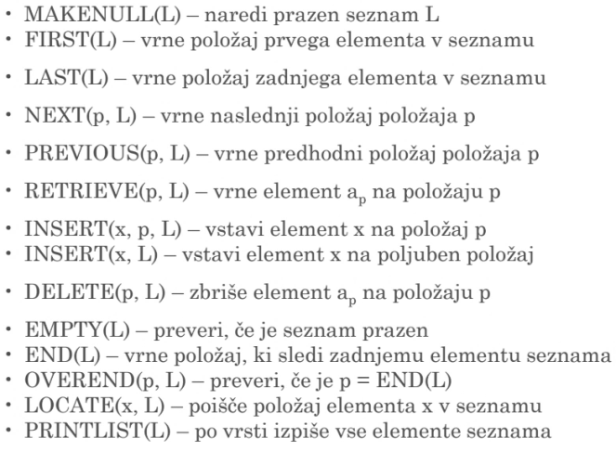
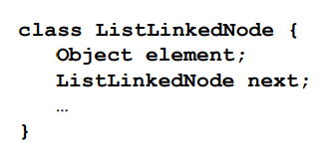
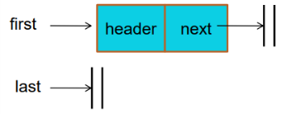
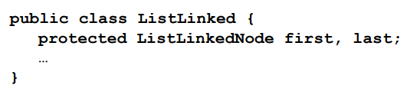
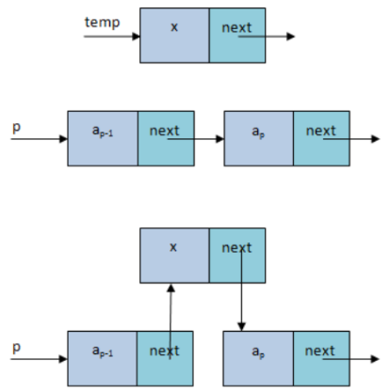
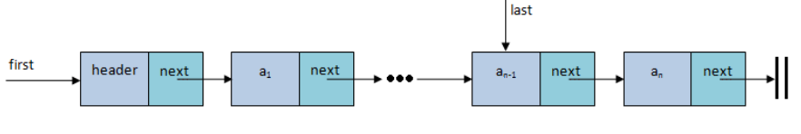
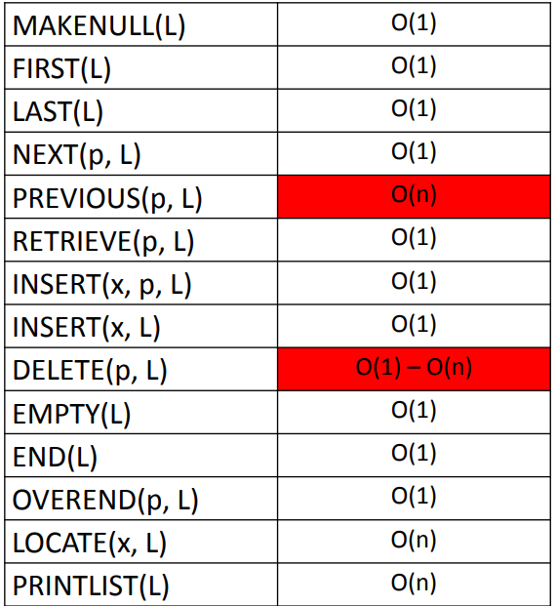
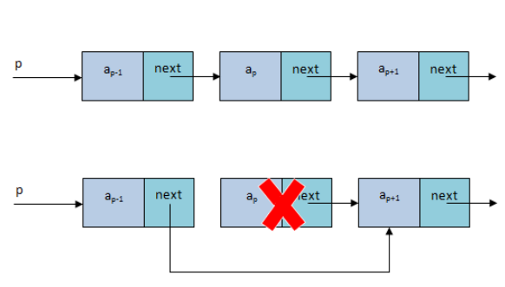
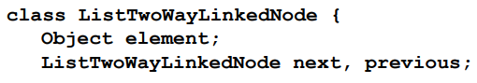
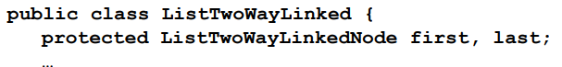
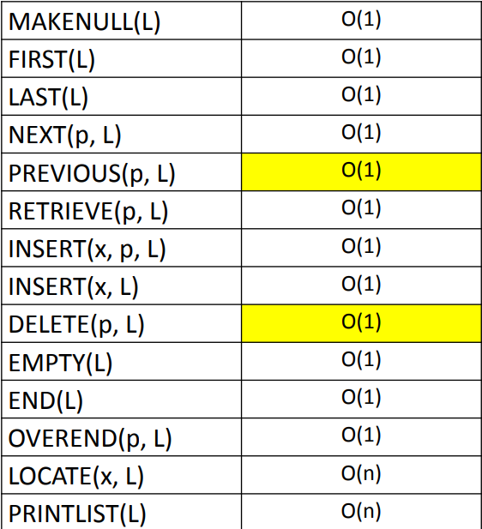
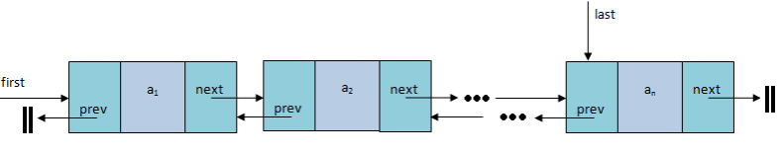
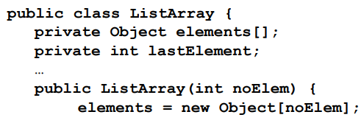
enosmerni seznam
seznam definirn z prvim in zadnjim kazalcem
položaj elementa je zamaknjen !
zamaknjen zaradi učinkovite implementacije vstavljanja in brisanja
ustvarimo prazen seznam
implementacija seznama in vozlišč
vstavljanje v seznam
učinkovito brisanje iz seznama na znanem položaju
učinkovito vstavljanje elementa na znan položaj
brisanje zadnjega elementa O(n)
zasede toliko pomnilnika kot ga zares potrebuje
počasno iskanje predhodnjika na seznamu O(n)
zaporedno premikanje po seznamu v eno smer
brisanje iz seznama
dvosmerni seznam
učinkovito iskanje predhodnjika O(n)
ima 2 kazalca, na predhodnji in naslednji element
nima zamaknjenih kazalcev
seznam s poljem
uporablja polje za shranjevanje elementov
položaj elementa z indeksom polja
imamo indeks zadnjega elementa v seznamu
primerna za implementacije kjer se seznam zelo malo spreminja
učinkovito če sprostimo zahtevo o vrstnem redu elementov

Slide 4
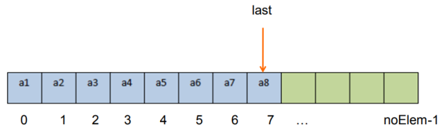
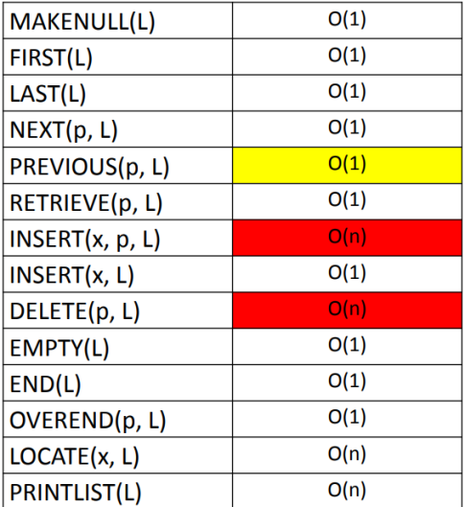
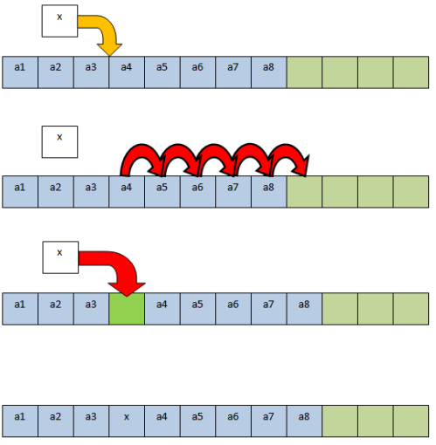
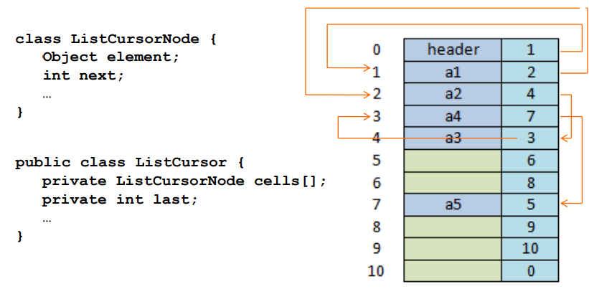
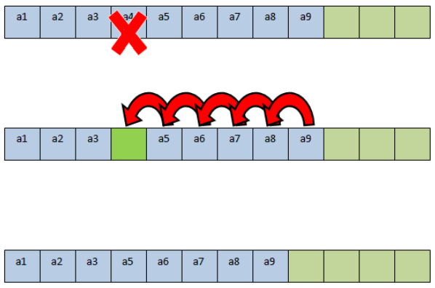
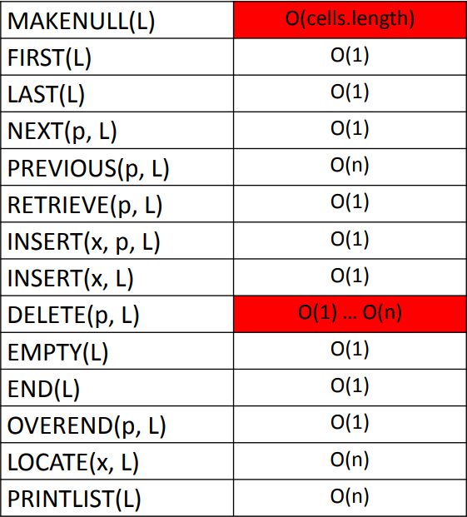
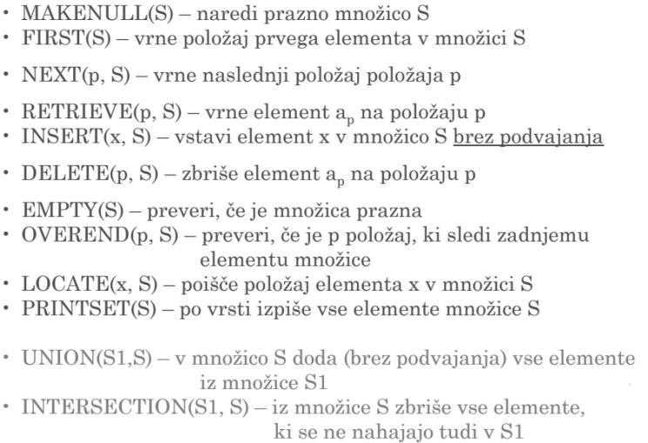
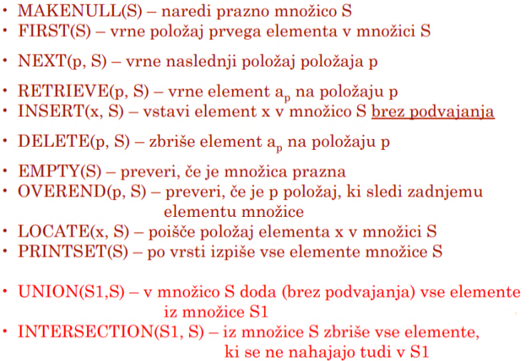
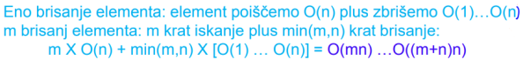
implementacija seznama s poljem
Prednosti:
preprosta implementacija
načeloma dobre časovne zahtevnosti
vstavljanje
Slabosti:
neučinkovito vstavljanje
neučinkovito brisanje
omejena dolžina
ves čas zaseda maksimalno dolžino pomnilnika
seznam z indeksnimi kazalci
uporabljamo tam kjer niso omogočene dinamične podatkovne strukture
vsaka celica polja je sestavljena iz elementa in iz indeksa naslednjega elementa
položaj je spet zamaknjen
brisanje
programer skrbi za dodeljevanje in čiščenje pomnilnika drugače podobno kot seznam z kazalci
imamo dva seznama, prvi ima vse elemente in drugi povezuje vse prazne celice v polju
učinkovito brisanje iz seznama na znanem položaju
učinkovito vstavljanje elementa na znan položaj
brisanje zadnjega elementa O(n)
zasede toliko pomnilnika kot ga zares potrebuje
počasno iskanje predhodnjika na seznamu O(n)
zaporedno premikanje po seznamu v eno smer
počasna inicializacija O(n)
programer sam skrbi
maksimalna velikost mora bit podana v naprej
zaseda maksimalno količino pomnilnika
MNOŽICA
MNOŽICA BASICS:
zaporedje 0 ali več elementov
vrstni red elementov ni pomemben
elementi v seznamu se ne ponavljajo
implementacija lahko z enosmernim seznamom s kazalci
ohranimo kazalec last ne rabimo tho
ohranimo položaj elementa čeprav ne rabimo again
pri dodajanju pazimo da niso podvojeni

Slide 5
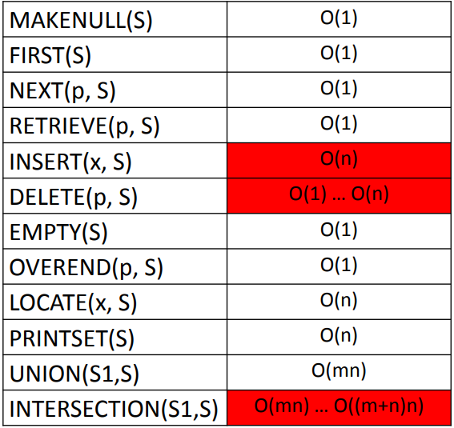
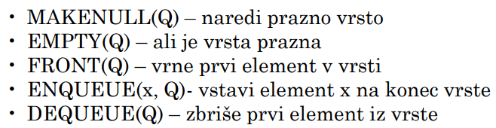
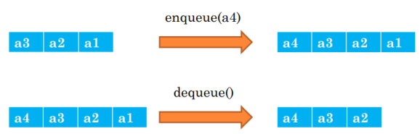
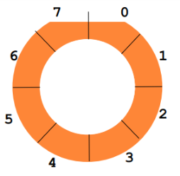
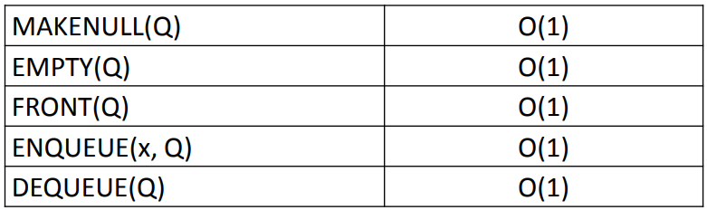
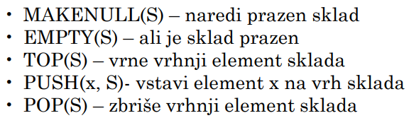
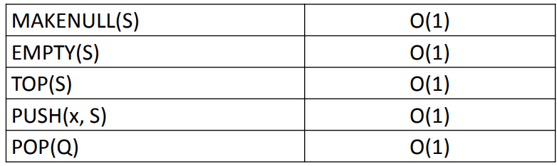








IMPLEMENTACIJA MNOŽIC:
povezan seznam
zgoščena tabela
iskalno drevo
insert: O(n)
locate: O(n)
union in intersection: O(mn)
neučinkovite operacije vezane na urejenost elementov
insert in locate učinkoviti O(1)
union: O(m)
intersection: O(m)
vse velja če zgoščevalna funkcija enakomerno razvrsti elemente
insert in locate učinkoviti O(log n)
union: O(m ∙ log n)
intersection: O(m ∙ log n)
hitre operacije vezane na urejenost
VRSTA
VRSTA BASICS:
dodajamo na konec
brišemo na začetku
sistem FIFO: first in first out
IMPLEMENTACIJA:
enosmerni seznam kjer položaj ni zamaknjen
krožno polje: vrsta se krožno premika po polju
problem krožnega polja da velikost omejena in ves čas zaseda maksimalno pomnilnika
SKLAD
SKLAD BASICS:
dodajamo na vrh
brišemo iz vrha
sistem LIFO: last in first out
IMPLEMENTACIJA:
enosmerni seznam kjer položaj ni zamaknjen
polje: dodajamo in brišemo na koncu oz. vrhu
PRESKOČNI SEZNAM
želimo nadgradit povezan seznam, da imamo hitrejše iskanje
naredimo ekspresivni nivo
dobimo čas iskanja $2^{\sqrt{n}}$
lahko dodamo še en nivo
koliko nivojev dodamo?
vstavljanje:
poiščemo element
za vsak nivo si zapomnimo zadnji obiskani element
vstavimo v prvi nivo
ponavljamo
O( log n ) da najdemo in še enkrat toliko da vstavimo
brisanje:
poiščemo in zbrišemo na vseh nivojih
enaka časovna kompleksnost kot vstavljanje
vsak element ima polje kazalcev višina novega elementa naključna!

Slide 6









PRESLIKAVA
MAP BASICS:
vsakemu elementu iz domene priredi ustrezen element iz zaloge vrednosti
lahko uporabimo seznam: časovna zahtevnost iskanja parov je po navadi previsoka O(n)
uporabimo iskalno drevo: O(log n)
uporabimo polje: indeksi so domene, hitre dodajanje, iskanje in brisanje O(1)
veliko pomnilnika, domena mora biti majhna
implementacija s poljem
zgoščena tabela
HASH MAP:
domena lahko infinite
zgoščevalna funkcija slika originalno domeno v manjšo
razprši elemente
HASH FUNCTION:
velikost polja: ne sme zasest preveč pomnilnika vendar mora bit dovolj velika
po navadi po modusu
idealno da injektivna
m je praštevilo večje od potenčne množice
reševanje omejenosti:
ko se napolni: novo večjo z novo funkcijo
reshashing O(n)
sovpadanje v praksi neizogibno
zaprta zgoščena tabela: če funkcija sovpada gremo na drugo funkcijo, lahko počasno
odprta: v polju hranimo kazalce na pare ki sovpadajo
PRIMER: hash function
odprta tabela
ne more bit dinamična struktura, ker je zgoščevalna funkcija fiksna
najslabši primer je če vsi elementi sovpadajo in imamo seznam
če hash funkcija dobro zbrana je zadeva really fast skoraj vse operacije O(1)
JAVANSKE ZBIRKE
IMPLEMENTACIJA:
ArrayList: seznam s poljem
LinkedList: seznam s kazalci
HashSet: neurejena množica implementirana z zaprto zgoščeno tabelo s ponovnim zgoščanjem
TreeSet: urejena množica implementirana z rdeče črnim drevesom
HashMap: preslikava in ista struktura za implementacijo kot HashSet
TreeMap: preslikava implementirana kot TreeSet
vmesniki: opisujejo vse metode za delo z zbirko
implementacije
pomožne metode: za pogoste algoritme
iteratorji: sprehod čez zbirke

Slide 7















DREVO
TREE BASICS:
zbirka hierarhično urejenih vozlišč
vozlišča imajo relacijo oče sin
vozlišče: oznaka, oče, če obstaja sin je to levi sin
koren nima očeta
implementacija z polji ali kazalci
terminologija dreves
če imamo izrojeno drevo:
vrstica: nivo
če imamo uravnoteženo drevo:
OBHOD DREVESA:
preorder oz. premi: oznako korena pred oznakami poddreves
postorder oz. obratni: obratno najprej oznake poddreves nato oznake korena
inorder oz. vmesni: levo poddrevo, koren, desno
nivojski: izpišemo po nivojih
premi obhod
obratni obhod
vmesni obhod
obhod po nivojih
IMPLEMENTACIJA Z POLJEM:
vsako vozlišče hrani število sinov
celo drevo hrani število vozlišč
koren drevesa je prvi element polja
sledijo vsa vozlišča levega poddrevesa
redko se uporablja ker ni dinamično
problematično spreminjanje
operacije O(1) razen ko ustvarimo drevo in ko iščemo desnega brata O(n) in O(k) kjer k število vozlišč poddrevesa
operacije učinkovite za levo poravnano drevo
povečujemo nivo dokler se še kaj izpiše, števec teče po korenu in nivoju
A B E F I J K C G H D
E I J K F B G H C D A
E B I F J K A G C H D
A B C D E F G H I J K
binarno drevo
IMPLEMENTACIJA Z KAZALCI:
vsako vozlišče vsebuje kazalca na levega otroka in desnega brata
vsako vozlišče vsebuje kazalce na vse otroke, po navadi za binarna drevesa
drevo podano s kazalcem na koren drevesa
vse operacije imajo O(1)
vozlišče: stopnja največ 2
lahko ima tudi samo desnega sina
največ vozlišč možnih: $2^{višina}−1$
n vozlišč ima n + 1 praznih poddreves
ocena višine drevesa
IZRAZNA DREVESA:
poznati moramo strukturo vseh možnih izrazov
leva asociativnost
prioriteta operatorjev

Slide 8













kontekstno neodvisne gramatike:
opisuje vse možne aritmetične izraze
množica pravil, ki bodo iz začetne spremenljivke generirala poljuben aritmetični izraz
primer izraznega drevesa za logične izraze
sintaktična analiza:
izraz beremo na vhodu od leve proti desni
beremo simbol po simbol
simbol je lahko: operator, oklepaj ali število
za vsako spremenljivko uvedemo eno metodo
med sintaktično analizo lahko gradimo izrazno drevo
vhod v metodo dobi tudi dele za izgradnjo poddrevesa in vrne koren za to drevo
SLOVAR
SLOVAR BASICS:
poseben primer množice
omogoča samo vstavljanje, brisanje, iskanje
zahteva učinkovito iskanje
iskanje je razlika med slovarjem in seznamom
urejenost bodisi na elementih ali pa na ključih
minimalni, maksimalni element
predhodnik ali pa izpis na intervalu funkcije
BST: binarno iskalno drevo
IMPLEMENTACIJA
najbolj simple drevesna implementacija slovarja
rekurzivna definicija
prazno drevo je BTS
drevo z oznako x in levim in desnim poddrevesom R in L je BTS če sta L in R BTS in velja zgornja formula
ZGOŠČENA TABELA
DREVESNE STRUKTURE
implementacija vozlišča
drevo podano kot referenca na vozlišče na korenu
rotacija:
zrcalimo drevo po simetrali
dodajanje v BTS:
največ možnih korakov je višina drevesa
pri poravnanem drevesu O(log n)
pri izrojenem drevesu O(n)
iskanje v BTS:
največ možnih korakov je višina drevesa
pri poravnanem drevesu O(log n)
pri izrojenem drevesu O(n)
DODAJANJE ELEMENTA V KOREN:
če je nov element manjši od korena potem rekurzivno dodamo element v koren levega poddrevesa, imamo desno rotacijo
če je večji od korena ravno obratno v koren desnega, imamo levo rotacijo
dodajanje manjšega elementa
dodajanje večjega elementa

Slide 9







brisanje v BTS:
ne smemo zbrisat cele veje
posodobimo
poiščemo element
ga nadomestimo z minimalnim elementom v desnem poddrevesom
lahko z maksimalnem v levem
glede časovne zahtevnosti je isto kakor za vstavljanje
implementacija vstavljanja v koren pri BST
RBT: rdeče črno iskalno drevo
random informativen fact idk man
RBT BASICS:
vozlišče rdeče ali črne barve
vsako rdeče ima lahko samo črna sinova
vsaka pot od vozlišča do praznega poddrevesa vsebuje enako število črnih vozlišč
če n vozlišč višina največ 2 log₂ (n + 1)
drevo je vedno delno poravnano
lomljena drevesa:
pri vsaki operaciji se drevo lomi
dvojne rotacije za dvig elementa v koren
pri iskanju se najdeni element dvigne v koren
pri vstavljanju vstavimo kot list in dvignemo v koren
pri brisanju dvignemo v koren, dvignemo najmanjši element v levem poddrevesu in nadomestimo koren
delna poravnanost:
višina drevesa je največ dvakrat večja od poravnanega drevesa z istim številom vozlišč
IMPLEMENTACIJA:
k navadnemu BST vozlišču dodamo očeta in barvo
vse osnovne operacije reda O(log n)
dodajanje: dodamo rdeči list in mogoče popravljamo v najslabšem primeru do korena
brisanje: minimalni iz desnega poddrevesa nadomesti element, če je črn mogoče potrebno popravljanje again najslabše do korena
2. očeta in strica pobarvamo v črno starega očeta pa v rdečo
popravljanje pri vstavljanju:
če je oče dodanega lista rdeč v črno!
oče je koren drevesa, zaključimo
če je stric rdeč postane stari oče rdeč ponovimo korake pri starem očetu
če stric ni rdeč, zaključimo
3. izvedemo eno ali dve rotaciji v poddrevesu starega očeta in končamo
popravljanje pri brisanju:
najprej brišemo kot navadno BST drevo, torej če je element list drevesa, ga enostavno zbrišemo, če ima samo enega sina, ga zbrišemo ter na njegovo mesto postavimo njegovega sina in če ima dva sina, zbrišemo največji element iz levega poddrevesa ali najmanjši element iz desnega poddrevesa, ki nadomesti zbrisano vozlišče
če smo zbrisali črno vozlišče se zmanjša črna višina za ena kar je treba popravit.
2. če je imelo vozlišče samo eno poddrevo je vse good
1. sin korena rdeč potem ga pobarvamo črno in basta

Slide 10














3. če koren problematičnega vozlišča črn in njegov brat rdeč potem je oče črn zato najprej rotiramo brata in očeta. dobimo črnega brata in nadaljujemo v 4.
4. če je je brat C črn in sta nečaka črna, pobarvamo brata v rdeče in rekurzivno ponovimo celoten postopek z novim vozliščem B
5. Če je brat D črn in je zunanji nečak črn, rotiramo brata in notranjega nečaka in zamenjamo njuni barvi in nadaljujemo v 6
6. Če je brat C črn in je zunanji nečak rdeč, izvedemo enojno rotacijo med očetom in bratom in končamo, ker se je črna višina problematičnega poddrevesa povečala za ena.
PRIMER
1. DODAJANJE ELEMENTA 20
2.
1.
končno drevo kjer bomo sedaj brisali elemente
rotacija med 15 in 26 in 15 in 10
1. pobarvamo očeta in strica v črno
2. izvedemo rotacijo in zaključimo
2. BRISANJE ELEMENTOV 34, 20, 30, 26, 19
prva dva samo zbrišemo ker sta itak rdeče barve
4.
3.
tukaj brišemo element 30
3. odstranimo 34 in 26
4. brišemo črno 30 ima nečaka črna potem brata v rdečo
5. koren samo pobarvamo v črno
6. 26 ima samo enega sina zato samo zamenjamo
7. nov rdeč koren v črno
5.
tukaj brišemo element 26
8. brišemo 19
9. rotiramo brata in očeta ker je brat rdeč
10. brat v rdečo
11. oče gre sedaj v črno barvo in zaključimo
7.
8.
6.
podobno brišemo tudi 19

Slide 11











AVL: Adelson Velskii in Landis drevo
OBHOD DREVESA:
delno poravnano binarno iskalno drevo
višini obeh poddreves razlike največ 1 za vsako vozlišče
zahtevnost operacij je O(log n)
ravnotežni faktor vozlišča je razlika višin poddreves
višina praznega drevesa je 0
ravnotežni faktor dodamo BST vozlišču
OPERACIJE:
iskanje: kot pri običajnem
dodajanje: dodamo list in preračunamo ravnotežnostne faktorje navzgor, enkrat potrebna rotacija
brisanje: nadomestimo element z minimalnim iz desnega poddrevesa in preračunamo ravnotežnostne faktorje navzgor in nato potrebne rotacije
število vozlišč maksimalno izrojenega drevesa:
imamo dva primera ko popravljamo
DODAJANJE ELEMENTA:
dodamo v list drevesa kot pri navadnem BST
preverimo ravnotežni faktor vseh vozlišč na poti navzgor
če abs vrednost večja od 1 popravljamo
v najslabšem primeru popravljamo do korena
DVOJNE ROTACIJE
1. koren ima absolutno vrednost ravnotežnega faktorja 2, sin pa 1 in imata oba faktorja isti predznak
2.
2. koren ima absolutno vrednost ravnotežnega faktorja 2, sin pa 1 in faktorja imata različna predznaka
dvojna rotacija
1.
BRISANJE ELEMENTA:
dodamo v list drevesa kot pri navadnem BST
enako velja kot pri vstavljanju moremo popravljat
primera sta analogna
možen je tudi faktor 0
enojna rotacija
POPOLNOMA PORAVNANA DREVESA : vsi listi so na istem nivoju
2 3 DREVESA:
vozlišče 2 ali 3 sinove
vozlišče 1 ali 2 ključa
1. možnost: elementi se nahajajo v listih in je ključ v notranjem vozlišču enak najmanjšemu ključu v desnem poddrevesu
2. možnost: listi so prazni in so elementi v notranjih vozliščih, posplošitev BST
zahtevnost operacij je O(log n)
B drevesa
again fucking random
operacije so garantirano O(log n)
vsako notranje vozlišče reda m ima od navzgor zaokrožene polovice m do m sinov in en ključ manj kot ima sinov
izjema: koren drevesa lahko od 2 do m sinov
elementi so shranjeni v notranjih vozliščih
listi so prazna poddrevesa
posplošitev binarnih iskalnih dreves

Slide 12







Kje se uporablja B drevo?
velikost glavnega pomnilnika ni dovolj za velike baze podatkov
uporabimo zunanji disk
počasne povezave
minimiziramo število dostopov do zunanjega pomnilnika
uporabljamo B drevo
OPERACAIJE IN IMPLEMENTACIJA
2. DODAJANJE:
element dodamo v list
če ni dovolj prostora se list razbije na dva lista z ustreznim ključem, ki ga rekurzivno dodamo očetu
3. BRISANJE:
element nadomestimo z
maksimalnim iz desnega ali minimalnim iz levega
vedno izbrisan v listu
če je premalo elementov v listu, ga združimo z bratom in ustreznim ključem, ki ga rekurzivno zbrišemo pri očetu
1. ISKANJE:
posplošitev BST
element bodisi najdemo ali pa ustrezno poddrevo
1. ISKANJE
začnemo v korenu
primerjamo element
če ga najdemo zaključimo
če naletimo na element ki je večji potem nadaljujemo iskanje v poddrevesu z istim indeksom
časovna zahtevnost iskanja je O(m log n)
če je ključev ogromno potem bisekcija
O(log m ∙ log n)
2. DODAJANJE
če pravo vozlišče vsebuje manj kot m - 1 elementov dodamo in končamo
če ni prostora razbijemo na 2 vozlišči
sredinski je navzgor zaokrožen m / 2
do sredinskega na levo
od sredinskega desno
sredinskega rekurzivno očetu prejšnjega
O(log n)
3. BRISANJE
če eden izmed bratov vsebuje dovolj elementov od brata vzame enega ali več elementov skupaj z ustreznimi poddrevesi in z zamenjavo ustreznega elementa pri očetu
če eden nobeden izmed bratov dovolj elementov jih združimo
brišemo element iz vozlišča na zadnjem nivoju
če element ni na zadnjem nivoju ga nadomestimo z največjim elementom ustreznega levega poddrevesa in tega dejansko izbrišemo
če število elementov ne pade pod dovoljeno zaključim
če pade pod m / 2 navzgor – 1 popravljamo
postopek rekurzivno ponavljamo pri očetu
PRIORITETNA VRSTA
Kaj je priority queue?
vsak element oznako prioritete, ki določa vrstni red brisanja elementov iz vrste
ne velja FIFO !
nižja prioriteta pomeni da gre element prej iz vrste
učinkovitost operacij z različnimi implementacijami
KOPICA:
binarno drevo
levo poravnano: elementi na najnižjem nivoju lahko manjkajo samo na desni strani
delno urejeno: v korenu najmanjši element tega poddrevesa
INSERT:
dodamo na prvo prazno mesto z leve na zadnjem nivoju
če zapolnjen dodamo isto na enem nivoju gor
zamenjujemo z očetom dokler ni oče manjši ali pa smo že pri korenu drevesa
zahtevnost O(log n)
implementacija kopice z poljem:
DELETE MIN:
najmanjši element se nahaja v korenu
nadomestimo z najbolj desnim na zadnjem nivoju
zamenjujemo ga z manjšim od sinov dokler ni manjši od obeh sinov ali pa je element list
časovna zahtevnost reda O(log n)
IZGRADNJA:
kopico z n elementi zgradimo v času reda O(n log n) če n krat uporabimo insert
O(n), če so vsi elementi podani na začetku in jih poljubno postavimo v kopico, da je levo poravnana in potem urejamo
DECREASEKEY: vsak element hrani kazalec na svoj položaj v kopici ker potrebujemo direkten dostop !

Slide 13








DISJUNKTNE MNOŽICE
množice disjunktne glede na neko relacijo
gradimo tako da vsak element podmnožica
manjše združujemo v večje če so elementi iz ene in druge v relaciji
za vsak element vemo kateri podmnožici pripada
IMPLEMENTACIJA Z GOZDOM:
vsaka množica je drevo
vsak element kaže na očeta v drevesu
koren kaže sam nase
množica identificirana z korenom
ko iščemo hkrati privežemo vsak element na poti na koren zato da ne pride do izrojenosti
unija priveže koren manjše na koren večje množice
terminologija in logika behind it bascially iz DS2
GRAFI
TERMINOLOGIJA:
množica vozlišč in povezav
povezava je urejen par vozlišč
izstopna stopnja: število povezav ki se začnejo tu
vstopna stopnja: število povezav ki se končajo tu
poln graf: vsako vozlišče z vsemi in sabo
pot: zaporedje vozlišč od A do B
enostavna pot: ni ciklov
drevo: graf brez ciklov
vpeto drevo: podgraf grafa ki je drevo lol
n je število vozlišč
m je število povezav
talking about usmerjeni grafi
IMPLEMENTACIJA Z SEZNAMOM SOSEDNOSTI:
vozlišča hranimo v seznamu
vsako vozlišče ima seznam povezav iz njega
vsaka povezava kaže na konec povezave
časovna zahtevnost vseh operacij reda O(1)
NEUSMERJENI GRAFI:
povezava ni usmerjen ampak neusmerjen par
stopnja samo število povezav
implementiramo isto samo da je seznam dvosmeren imamo dvoje kazalcev
kritična pot
najkrajša pot
KAKO NAJDEMO KRITIČNO POT:
najdaljša pot od začetka do konca
painfully časovno zahtevno z navadno rekurzijo
povezave imajo neko ceno oz. čas
graf pregledujemo od začetka proti koncu
hranimo pregledana vozlišča, katerih naslednikov še nismo pregledali
za vsako vozlišče hranimo maksimalno pot
hranimo vstopno stopnjo vozlišča ki se manjša za 1 vsakič ko vozlišče pregledamo
če želimo izpis shranimo še predhodnika
vse začetne čase damo na 0 ko začnemo
priprava grafa zahtevnost O(n + m)
časovna zahtevnost za iskanje poti O(m)
KAKO NAJDEMO NAJKRAJŠO POT:
spremenimo algoritem z dinamičnim programiranjem za kritično
zahteva graf brez ciklov in eno zaključno vozlišče
lahko dobimo vpeto drevo najkrajših poti z algoritmom Dijkstra
deluje tudi če imamo cikle pazit moramo da ni negativnih cen
DIJKSTRA:
iz začetnega vozlišča proti listom
požrešni algoritem: iz množice vozlišč ki še niso v drevesu izberemo tisto ki je najkrajša od začetka
ko vozlišče dodamo pregledamo naslednike
potrebujemo operacijo za zmanjšanje prioritete
priprava grafa
če naslednik v drevesu ga ignoriramo
če v prioritetni vrsti zmanjšamo prioriteto
če ni v prioritetni vrsti ga dodamo

Slide 14









DECRESEKEY
vsako vozlišče dodamo in izbrišemo iz prioritetne vrste torej dvakrat n operacij INSERT in DELETEMIN
časovna kompleksnost če vrsta s kopico najslabše O((n + m) log n)
ker graf povezan velja m ≥ n −1
red O(m log n)
minimalno vpeto drevo
PRIMOV ALGORITEM:
požrešni algoritem: isto ko Dijkstra samo da je graf neusmerjen
gradimo od poljubnega začetnega vozlišča
izmed množice vozlišč ki še niso v drevesu izberemo tisto z najkrajšo povezavo do nekega vozlišča
spet pogledamo sosede in naredimo isto kot pri Djisktri
KURSKALOV ALGORITEM:
na začetku vsako vozlišče svoje drevo
združujemo drevesi v eno tako da ju povežemo z najkrajšo povezavo
na začetku vse povezave damo v prioritetno vrsto
drevo je disjunktna množica vozlišč
primerjava:
Primov algoritem deluje le za povezane grafe Kruskalov pa tudi za nepovezane
v Primovem so v prioritetni vrsti vozlišča v Kruskalovem pa povezave
požrešen algoritem: algoritem pri katerem naredimo lokalno optimalno potezo na vsakem koraku in ne zagotavlja nujno optimalnosti as a whole
PRIMERI ISKANJA POTI:
1. kritična pot
spuščam korake vmes

Slide 15
















2. najkrajša pot
c ne dodamo v prioritetno vrsto, ker je razdalja
30 + 20 daljša od najkrajše znane razdalje 30
3. minimalno vpeto drevo
končamo ko je prioritetna vrsta prazna
1.
a ne dodamo v pr. vrsto, ker je razdalja
50 + 40 daljša od najkrajše znane razdalje 0 tako rešimo cikle
e ne dodamo v pr. vrsto, ker je razdalja 50 + 50 daljša od najkrajše znane razdalje 10
2.
5.
7.
KONEC
9.

Slide 16
REŠEVANJE PROBLEMOV
1. Predpogoji ?
sposobnost pomnjenja
sposobnost procesiranja
sposobnost učenja
naravna in umetna inteligenca
kratkoročni spomin:
hiter vendar potrebno obnavljati
omejen na 5, 7 ali 9 kazalcev
dolgoročni spomin:
počasen
neomejen
povezave med nevroni, jakost povezav, proteini
zapomnimo si vse, samo dostopa nimamo ?
zunanji spomin:
zunanji disk,..
zahteva notacijo
izbira notacije ključna za uspeh
zaporedno procesiranje:
počasno
zavestno oz. logično
lahko opišemo
vzporedno procesiranje:
zelo hitro
podzavestno oz. numerično
brez opisa
inteligenca: sposobnost prilagajanja okolju in reševanja problemov
znanje: interpretacija informacije iz podatkov
učenje: sprememba v sistemu, ki mu omogoča, da naslednjič enako ali podobno nalogo reši bolje
implicitno: podzavestno, iz izkušenj, neopisljivo
eksplicitno: logično, zavestno, opisljivo
eksplicitno zahteva notacijo
preko 100 vrst
spominska, numerična, besedna, logična, prostorska, čustvena…
ni brez sposobnosti pomnjenja, procesiranja in učenja
količina je merljiva
zavest: rezultat kompleksnosti sistema in je nastala v nekem časovnem trenutku evolucije
nemerljiva
ne znamo jo definirat
neopisljiva
doživljamo subjektivno
imamo naravno in strojno učenje in naravno in umetno inteligenco
UMETNA INTELIGENCA:
teorija izračunljivosti: malo problemov rešljivih algoritmično
matematična logika, računalniški programski jeziki, rekurzivne funkcije in formalne gramatike so po izrazni moči ekvivalentne
osnovni principi reševanja problemov
UMETNA INTELIGENCA:
teorija izračunljivosti: malo problemov rešljivih algoritmično
matematična logika, računalniški programski jeziki, rekurzivne funkcije in formalne gramatike so po izrazni moči ekvivalentne
1. RAZUMEVANJE:
razjasnitev zahtev
implicitne podatke izrazimo eksplicitno
identificiramo nepomembne podatke
nedvoumna definicija problema
opis dejstev
opis pravil
opis ciljev
2. ABSTRAKCIJA:
identificiramo in poimenujemo pomembne objekte
določimo relacije med objekti in operacije
s tem definiramo problemski prostor
breadth first search:
garantirano najkrajša pot do rešitve
z globino eksponentno narašča prostorska zahtevnost
depth first search:
prostorska zahtevnost linearno
lahko zgreši rešitev blizu začetnemu stanju
lahko se zacikla
3. IZBIRA NOTACIJE:
izberemo zapis
4. PODPROBLEMI:
od zgoraj dol
od spodaj gor
od spodaj gor je na primer Fibonacci
lahko poenostavimo in najdemo izomorfni primer
formalni sistemi:
algebra
geometrija
teorija množic
izjavni račun
predikatni račun 1. reda
programski jezik
iterative deepening:
najde najkrajšo pot
ni težav z ciklanjem
prostorska zahtevnost linearna
preiščemo cel prostor ki smo ga že preiskali torej časovna zahtevnost eksponentna
branch and bound z best first:
zelo dobra strategija
eksponentna prostorska zahtevnost
5. PREISKOVALNA STRATEGIJA:
problemski prostori so zelo veliki
izberemo glede na velikost in lastnosti prostora
iščemo lahko optimalno ali približno rešitev
optimalno: izčrpno in omejeno izčrpno
približno: požrešno…
OPTIMALNE STRATEGIJE
lokalna optimizacija:
posplošitev požrešnega iskanja
večkrat ponoviš iskanje iz naključnega začetnega stanja
super za velike prostore
gradientno iskanje:
posplošitev požrešnega iskanja
za zvezne prostore
greedy search:
izredno hiter
veliko izpustimo
v praksi pogosto dovolj
iskanje v snopu:
posplošitev požrešnega iskanja
določimo koliko vej pogledamo
SUBOPTIMALNE STRATEGIJE

Slide 17
















reševanje problemov z algoritmi
„ Algoritem je končno zaporedje natančno določenih ukazov, ki opravijo neko nalogo v končnem številu korakov. Algoritem sprejme vhodne podatke in vrne rezultat. „
izomorfni problem je dobro barvanje grafa
uporabljamo požrešno barvanje iz DS
približna rešitev
PRIMER: križišče
objekti: ovinki
relacija: taki ki jih lahko izvedemo naenkrat in taki ki jih ne moremo
dobo čakanja želimo zmanjšati na minimum
cikel preklapljanja semaforjev na minimum
čim več kompatibilnih ovinkov naenkrat zeleno
2. ZASNOVA:
naredimo neformalni opis oziroma matematični model
abstraktni podatkovni tipi in psevdokoda
podatkovne strukture in program
4. PREVERJANJE:
branje
testiranje: dokaže nepravilnosti ne pravilnosti
formalno dokazovanje pravilnosti !
1. IZRAŽANJE:
diagram poteka
psevdokoda
programski jezik
3. ANALIZA:
časovna zahtevnost
prostorska zahtevnost
FORMALNO DOKAZOVANJE PRAVILNOSTI
pomembno za algoritme ki jih ni mogoče intuitivno preveriti dokažemo pravilnost
če je nepravilno delovanje res tragično i guess moramo preverit formalno
iz pogojev P ki veljajo pred izvršitvijo stavka izpeljujemo pogoje Q ki veljajo po izvršitvi
definiramo zančno invarianto torej pogoj I ki je resničen prej vmes in na koncu
1. PRAVILA IZPELJEVANJA POGOJEV:
program definiramo kot preslikavo
elementi množice x morajo izpolnjevati vhodni pogoj tisti v z pa izhodni
program je parcialno pravilen: program se ustavi in izhodni podatki izpolnjujejo pogoj
totalno pravilen: je parcialno pravilen in se ustavi po končnem številu korakov
vhodni in izhodni pogoj
dokazati moramo tudi da se zanka resnično ustavi zato definiramo zančno spremenljivko l, dobro urejeno množico, ki je po navadi množica naravnih števil in zančno invarianto ki pripada množici.
dokazati moramo da zančna invarianta vedno resnična in da se l zmanjša pri vsaki ponovitvi zanke.
vrednost spremenljivke med izvajanjem označimo z ll
torej izpeljujemo pogoje iz pogojev, iz začetnega hočemo po pravilih izpeljati končnega
problem ker izstopni pogoj odvisen od števila izvajanj zanke ki ga ne vemo v naprej, ne sme biti trivialen omogočati mora izpeljavo končnega pogoja
vstopni pogoj je da je n večji od 0
dokazat moramo ustavljivost programa:
PRIMER: izračun faktoriele
vidimo da velja f = i!
dokažemo da se zančna spremenljivka zmanjšuje
program je parcialno pravilen
zančna invarianta zato i!
imamo program
ker je zanka zadnja stvar mora veljati faks = f = n!
in da gremo iz zanke i = n

